Slide 1

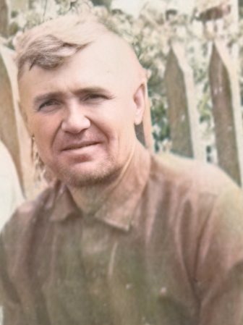
Тищенко
Алексей Дмитриевич
12.12.1918 - 07.01.1993

Slide 2
Я, Тищенко Егор Игоревич, ученик 10 – Б класса МБОУ «СОШ №12 им. И. П. Крыжановского».
Мой прадед Тищенко Алексей Дмитриевич, 1918 года рождения, к моменту начала войны проходил военную службу на Урале. Его отправили на фронт в 1941 году в возрасте 23 лет. Воевал в пехотных войсках в звании рядового под Сталинградом. В 1943 году получил тяжелое ранение в правую ногу. Попал в госпиталь, где проходил долгое лечение и восстановление.
Награжден Орденом Отечественной войны II степени.

Slide 3
Прадед Алексей Дмитриевич часто рассказывал своим детям и внукам историю о его чудесном спасении от ампутации ноги.
Он получил 8 осколочных ранений в правую ногу. В госпитале его готовили к ампутации конечности, так как состояние было очень тяжелое. Но в самый последний момент операцию отменили - в руки врачей попал недавно изобретенный советский пенициллин. Таким образом, благодаря открытию Зинаиды Виссарионовны Ермольевой, моему прадеду удалось сохранить ногу.

Slide 4
Память о мужестве и любви к Родине моего прадеда, Алексея Дмитриевича, навсегда останется в нашей семье, вдохновляя нас на достойную жизнь в мирной стране, за которую он сражался.
МЫ ПОМНИМ. МЫ НИКОГДА НЕ ЗАБУДЕМ.

